Slide 1
Гипергеометрическое распределение
Рабочая группа: Вергунов А.А., Кадырбаев Б.Д., Резванцева Е.М., Путилов Н.Д., Даурский Р.А. Поминчук С.В., Остриков М.Ю., Золотухин К.П., Шестаков П.В.

Slide 2
Определение
Дискретная случайная величина Х имеет гипергеометрическое распределение, если она принимает значения. 0,1,2,…,min(n,M) c вероятностями
,
где m=0,1,2…,min(n;M), m≤N, n≤N, M,N – натуральные числа.
X=m – число объектов, обладающих заданным свойством, случайно извлечённых из совокупности N объектов, M из которых обладают этим свойством.

Slide 3
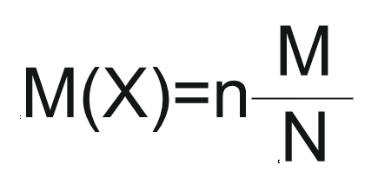
Числовые характеристики
Математическое ожидание случайной величины X, имеющей гипергеометрическое распределение с параметрами n, M, N, есть
,
а её дисперсия

Slide 4
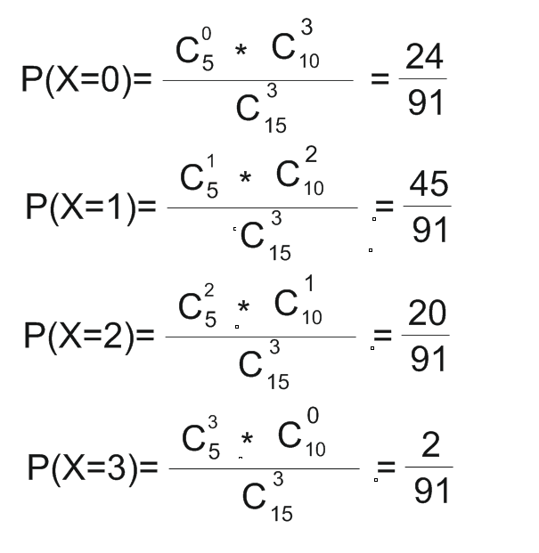
Пример
В корзине 10 белых шаров и 5 черных. Случайным образом из корзины извлечены 3 шара. Составить ряд распределения случайной величины X-числа черных шаров среди извлеченных. Найти математическое ожидание и дисперсию X.
Решение: N=15; n=3; M=5; m=0,1,2,3.

Slide 5
Спасибо за просмотр

